Slide 1
EZTeam -корпоративный чат-бот
Лютый Никита Артемович ИТ2-23
Наставники: Егоров Р.В., Карпова Ю.В.

Slide 2

Актуальность
В любой компании есть уже слаженный коллектив и новым работникам довольно сложно в него влиться. А сколько у новых работников стандартных, уже всем надоевших, вопросов?
Согласитесь, не очень удобно проводить для каждого нового сотрудника экскурсию по компании, знакомство с коллективом, рассказ о том, кто и чем занимается, а так же отвечать на скучные и однообразные вопросы.

Slide 3
Проблема
Цель
Описанные ранее действия было бы удобнее автоматизировать, нежели для каждого нового сотрудника производить перечисленные действия.
Создание телеграмм-бота для ускорения и улучшения адаптации новых сотрудников в компании.

Slide 4

Аналоги
Основные недостатки:
- ограниченность функционала
- данные компании находятся на сервере бота
- корпоративный чат-бот, работающий на основе вашей базы данных

Slide 5
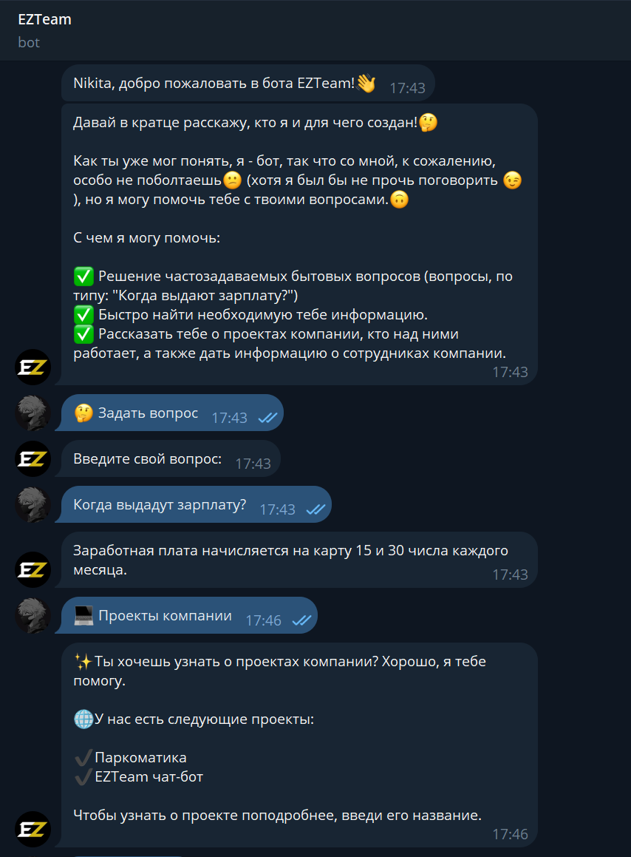

Решение
Создание телеграмм-бота, который будет отвечать на бытовые вопросы новых сотрудников, выдавать им информацию о проектах компании и сотрудниках.
Основные преимущества:
+ Бот в Телеграмм – самом популярном
и доступном мессенджере.
+ Для корректной работы бота не нужен
огромный сервер – достаточно 1 ПК
+ Получение информации в удобном
формате.

Slide 6
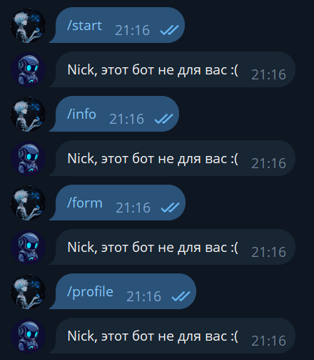
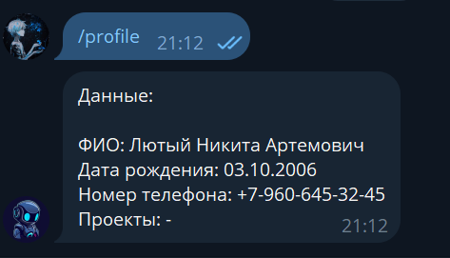
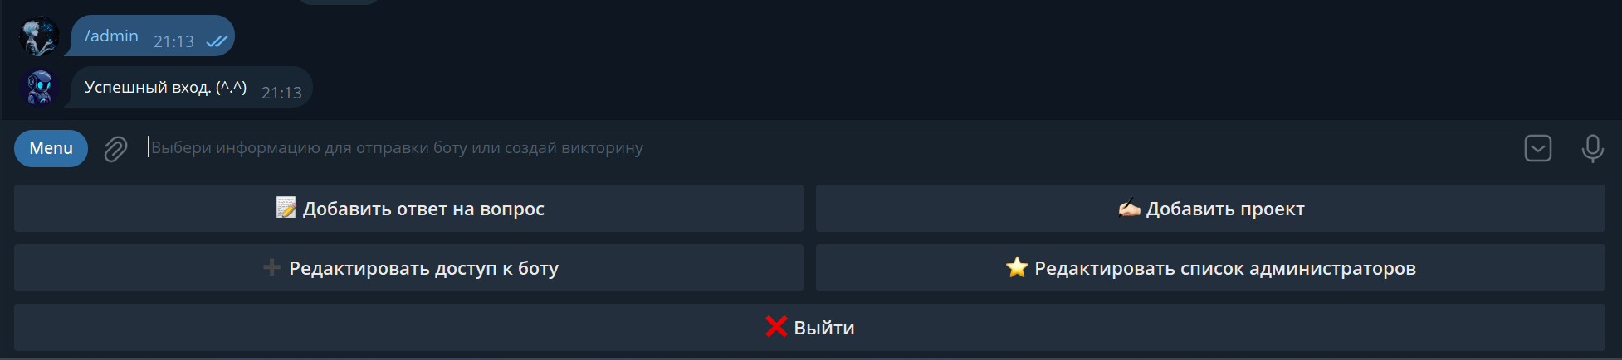
Обновления бота
Добавлена функция редактирования и просмотра своего профиля
Доступ в бота ограничен и доступ к нему может выдать только администратор
Добавлена панель администратора внутри бота, к которой также доступ ограничен.

Slide 7
Планы развития
Будущие доработки системы:
Добавление фотографий к профилям людей.
Расширение прав администратора

Slide 8


Спасибо за внимание!
У вас остались вопросы?
+7(960)-535-56-69
@SmaF1_1

